Slide 1
التعاون

Slide 2
التعاون
عرف
هو مساعدة الناس بعضهم بعضا على قضاء حاجاتهم
يحتاج الانسان إلى من يعاونه ويساعده لعدم قدرته على مواجهة أعباء الحياة وحده .

Slide 3
أهمية التعاون
4. تنتشر المحبة.
3. تعم المعاملة الحسنة .
2. تنجز الأعمال بوقت أسرع .
1. بالتعاون تنجز الأعمال بصورة أدق.

Slide 4
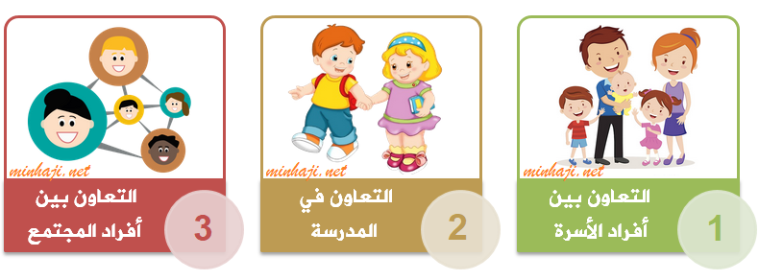
أنواع التعاون

Slide 5
الاسرة هي رابطة اجتماعية تتكون من :
1. الأب . 2. الأم . 3. الأبناء .
بالتعاون بين أفراد الأسرة يتحقق :
1. الاستقرار في البيت . 2. السعادة في البيت .
مظاهر التعاون بين أفراد الاسرة :
1. مساعدة الوالدين في أعمال المنزل .
2. تلبية حاجات الاسرة .
1-التعاون بين أفراد الأسرة الواحدة

Slide 6
2. التعاون في المدرسة
2. مجتمع المدرسة يعمل متكافلا لإعداد المواطن الصالح القادر على التعاون .
1. لا تستطيع المدرسة أن تنهض بواجباتها واعبائها إلا بالتعاون الوثيق بين أعضاء مجتمعها :
أ : المعلم .
ب : الطالب .
ج : أولياء الامور .
د : المجتمع المحلي .

Slide 7
مظاهر التعاون في المدرسة
1. المشاركة في الانشطة الهادفة لخدمة المدرسة ومجتمعها المحلي .
2. المحافظة على البيئة المدرسية ومرافقها .

Slide 8
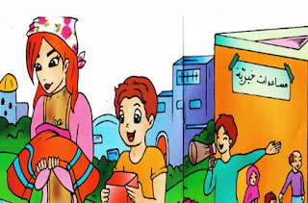
3. يؤدي التعاون بين افراد المجتمع
1. يؤدي التعاون الى تماسك المجتمع وترابطه .
2. جميع افراد المجتمع يعملون لرفع مستوى مجتمعهم في مختلف المجالات .
3. مساعدة الفقراء والمحتاجين وكبار السن .

Slide 9
فوائد التعاون على الفرد والمجتمع
1. انجاز الاعمال في اسرع وقت وبجودة عالية .
2. تنظيم الجهد عن طريق تحمل كل فرد مسؤولياته .
3. انتشار المحبة بين افراد الاسرة والمجتمع .
4. زيادة قوة المجتمع في التصدي للاخطار المختلفة .
5. استثمار قدرات ومهارات الفرد لمصلحة المجتمع .

Slide 10
نشاط

